Slide 1



Наушники с возможностью индивидуальной коррекции частот для пациентов с сужением слухового спектра
Ильина И.Е., Тулупов Ю.В., Бурцев Р.О., Михайлова А.Г.
ilonailina557@gmail.com
ФГБОУ ВО «Самарский государственный медицинский университет»

Slide 2

ПРОБЛЕМА
Ошибка выбора
Масштаб
Медицинские аппараты: 100–300 тыс. руб. + визиты.
Дешёвые усилители: 1,5–10 тыс., без диагностики — риск ухудшения.
Источник: «Первый Слуховой», обзор рынка 2025 / данные Росстата
15 млн взрослых слышат, но не разбирают речь; трудности в общении и работе.
Источник: ВОЗ, 2021 + оценки по РФ
Стигма и низкая адаптация
Критические группы
Только 15–30% используют слуховые аппараты — остальным некомфортно носить громоздкие устройства.
Источник: EuroTrak UK 2025, NIH 2019
Возраст 45–70 лет; работники шумных производств — 5 млн чел. Потери у предприятия (1000 чел.) — 5–10 млн руб./год.
Источники: Яна Щербакова, врач-сурдолог НМИЦО ФМБА России / БУЗ УР

Slide 3
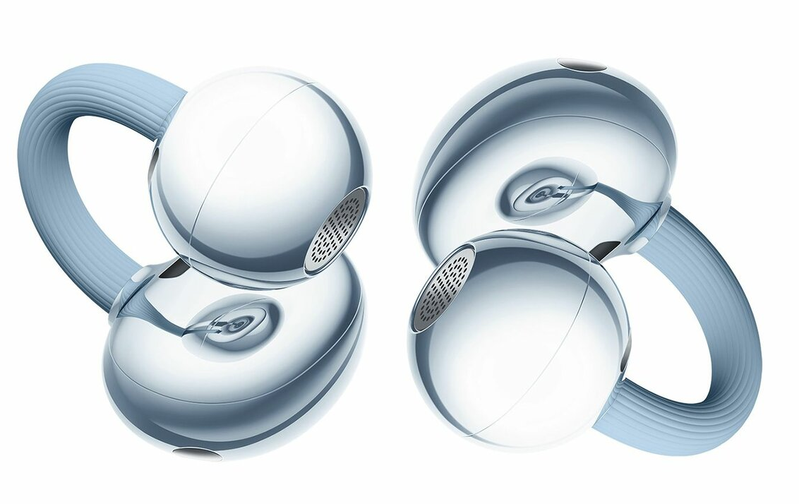
РЕШЕНИЕ
🎧 Портативные наушники.
Персональная аудиограмма
Точечное усиление
Устройство строит индивидуальную карту слуха за 5–7 минут.
Усиление только «провальных» частот, остальные не затрагиваются.
✅ Что меняется для человека:
Было (у аналогов) | Стало (с нами)
Диагностика 30–40 мин у врача | 5–7 мин дома
Цена 100–300 тыс. руб. | 15–30 тыс. руб.
Регулярные визиты к аудиологу | Однократная автокалибровка
Грубое усиление всех частот (вредно) | Точечная коррекция (безопасно)
📌 Стоимость аналогов рассчитана по данным:
Consumer Reports (2017) + BusinesStat (анализ рынка РФ, 2021–2025)

Slide 4
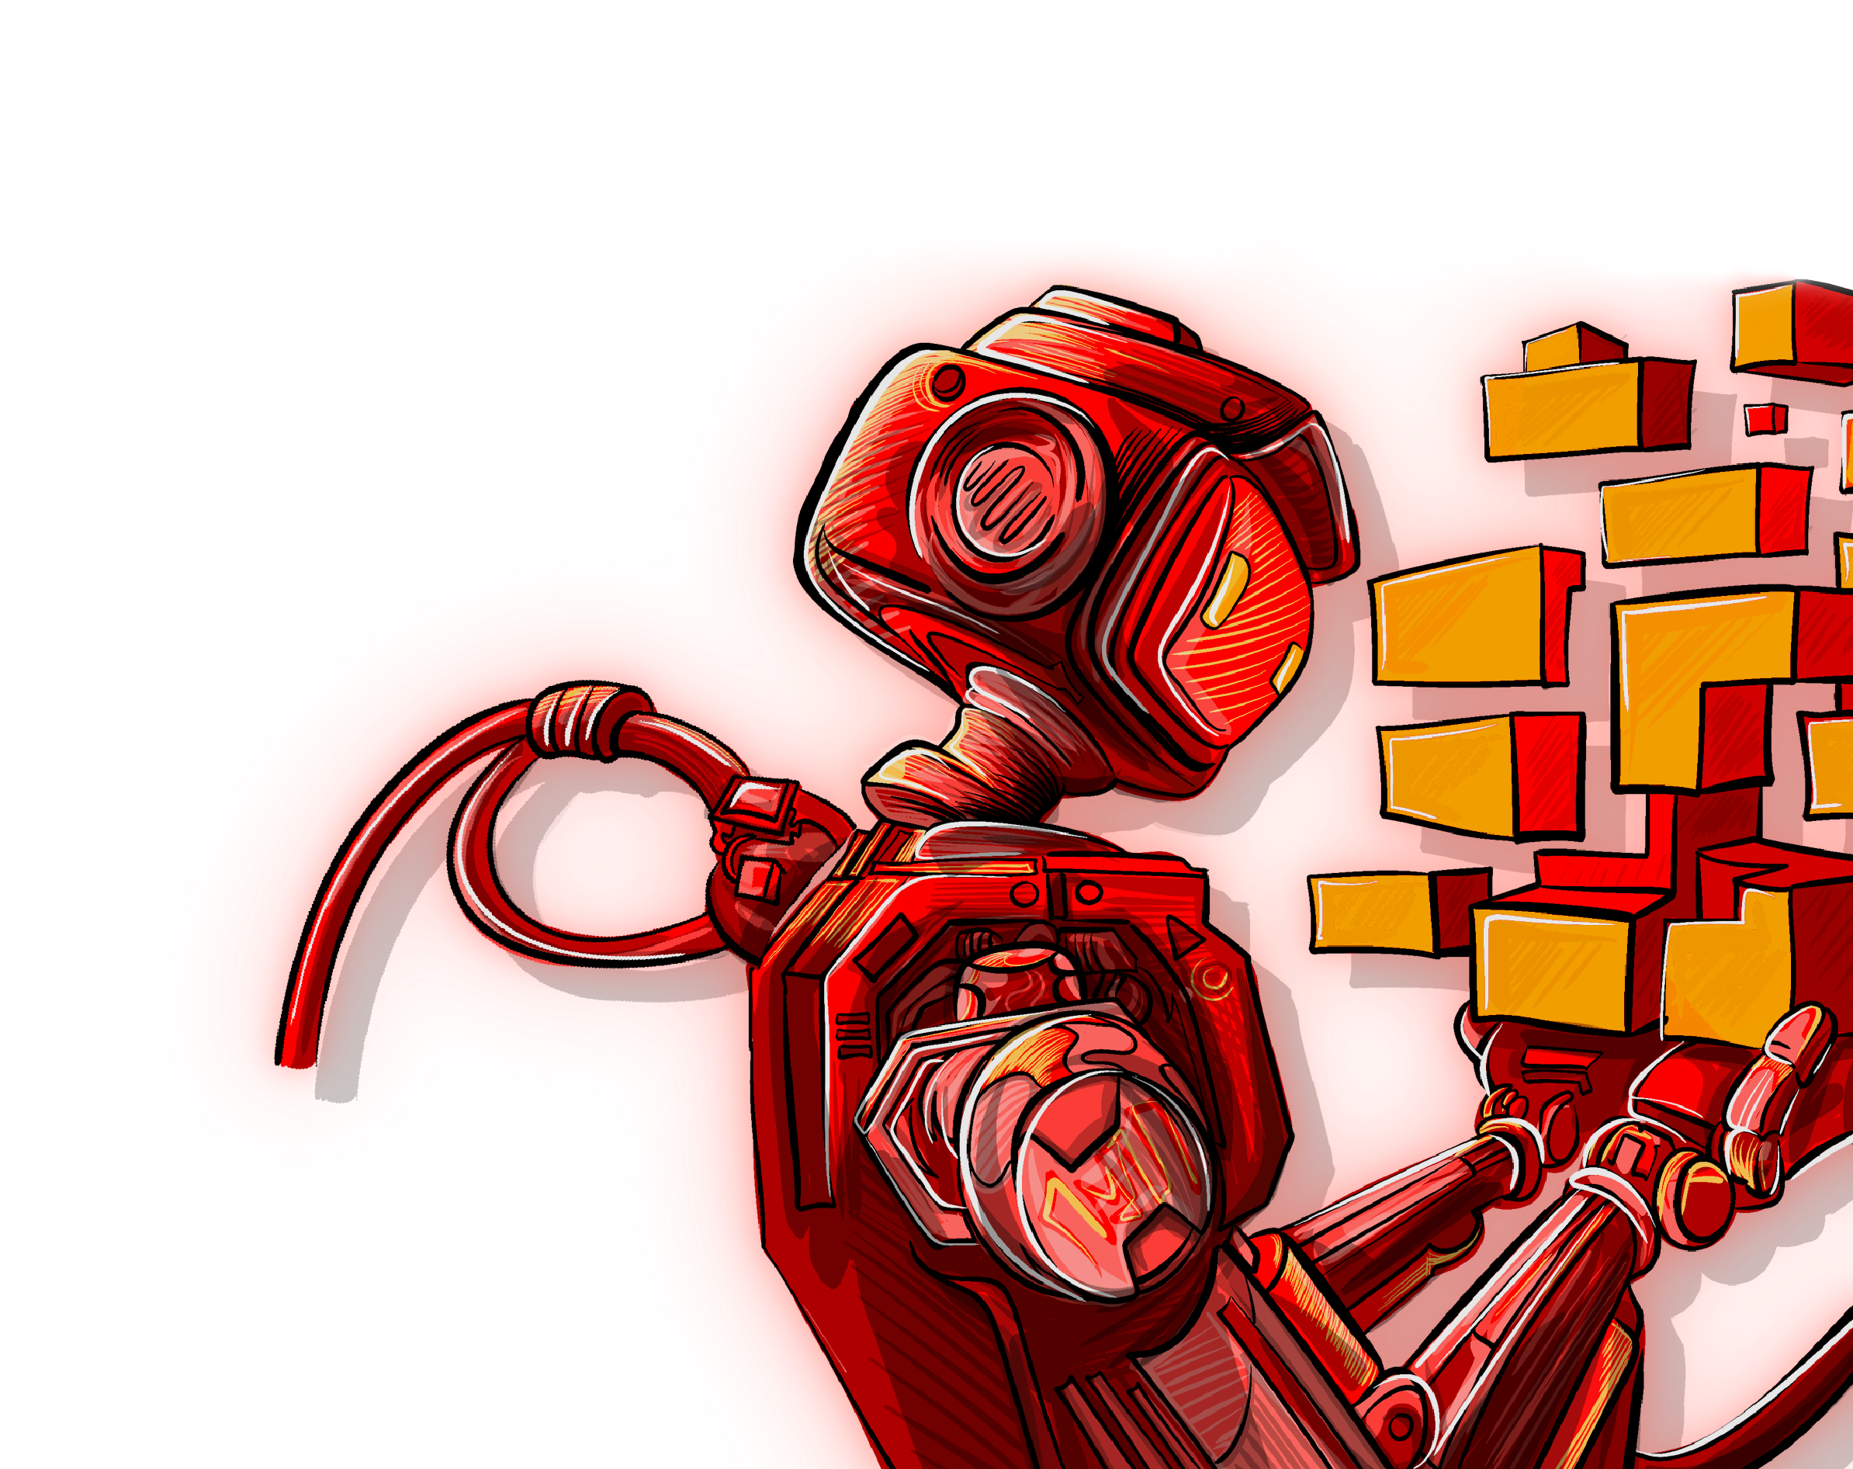
ТЕХНОЛОГИЧЕСКОЕ ЯДРО ПРОЕКТА
Биомедицинские и когнитивные технологии здорового и активного долголетия. Технологии разработки медицинских изделий нового поколения, включая бионические технологии.
DSP‑инверсная фильтрация
Алгоритм корректирует только дефицитные частоты.
Компоненты
Калиброванные динамики; DSP‑чип; микрофоны; алгоритм диагностики; мобильное приложение

Slide 5
КОНКУРЕНТЫ И АНАЛОГИ
Характеристики продукта | Наша разработка (AudioVita / СамГМУ, Россия) | Phonak / Sonova, Швейцария | Sony CRE-E10, Япония | Дешевый PSAP, Китай
Тип устройства | Медицинский TWS-наушник с автодиагностикой | Классический слуховой аппарат (BTE/RIC) | Премиум TWS-наушник с функцией усиления звука | Универсальный усилитель звука (PSAP)
Наличие встроенной аудиометрии | Есть (5–7 минут, калиброванная) | Нет (требуется визит к врачу) | Есть (упрощенный тест, не медицинский)
Принцип коррекции | DSP-инверсная фильтрация (точечное усиление дефицитных частот) | Многоканальная компрессия (настройка аудиологом) | Эквалайзер + профиль Mimi (для музыки) | Линейное усиление ВСЕХ частот
Медицинская безопасность | Высокая (соответствие клиническим протоколам) | Высокая (медицинское изделие IIa класса) | Низкая / Средняя (не сертифицировано как мед. изделие) | Очень низкая (опасно, убивает остатки слуха)
Форм-фактор и стигматизация | Стильный TWS (не стыдно носить) | Заушный / внутриканальный (медицинский вид) | Обычные наушники (нет стигмы) | Громоздкий / "дешевый" вид
Интеграция со смартфоном | Полная (приложение: аудиограмма, история, удаленный врач) | Частичная (часто через проприетарный клип) | Полная (Sound Connect App) | Минимальная (кнопки на корпусе)
Цена (руб.) | 15 000 – 30 000 (план) | 80 000 – 250 000 | 60 000 – 100 000 | 1 500 – 10 000

Slide 6
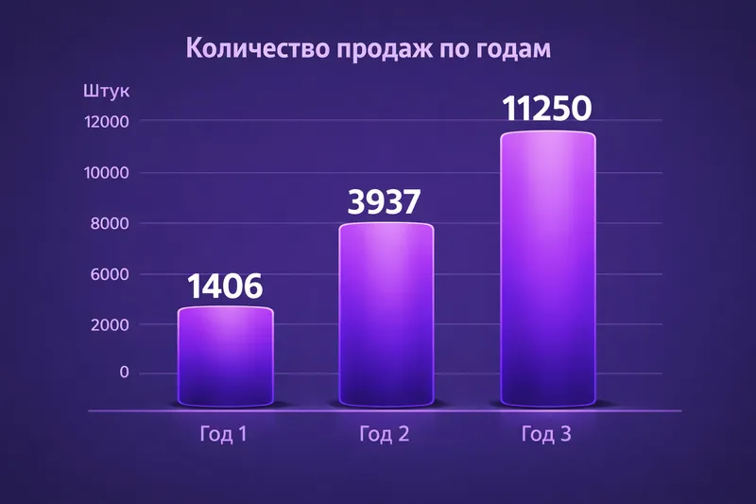
МОДЕЛЬ МОНЕТИЗАЦИИ, РЫНОК И ПОТРЕБИТЕЛИ
Кто наш потребитель: Это люди 45–70 лет, которые слышат, но не разбирают речь. Они активны, пользуются смартфоном, но не готовы к громоздким слуховым аппаратам.
Монетизация: продажа наушников + ежемесячная подписка на приложение (телеметрия, повторная диагностика, хранение аудиограмм, тренировка слуха).
Сегмент | Кто это | Объём в деньгах
TAM (рынок слуха РФ) | Все, кому нужна коррекция слуха | 450 млрд рублей
SAM (доступный рынок в РФ) | 15% | 67.5 млрд руб.
SOM (наш план на 3 год) | 0,5% от SAM | 337,5 млн руб.

Slide 7
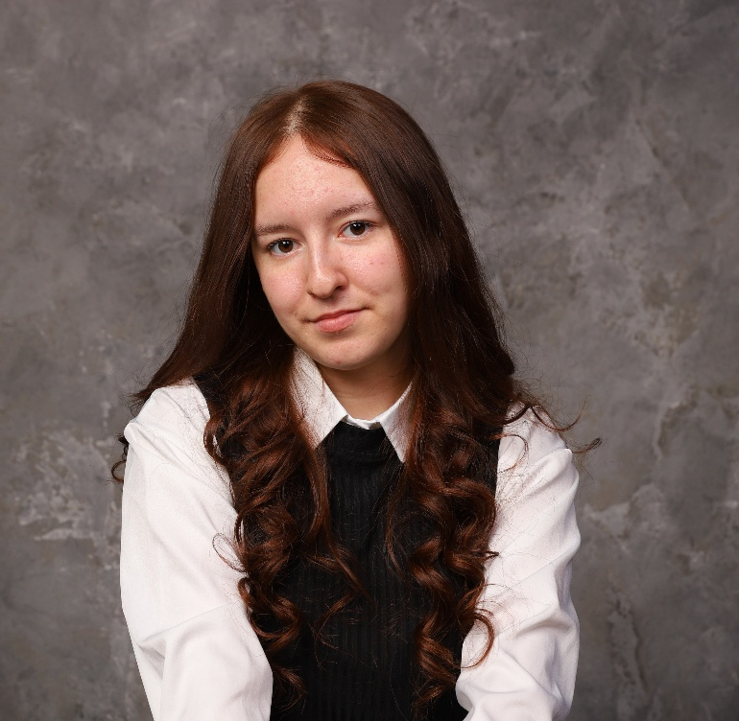
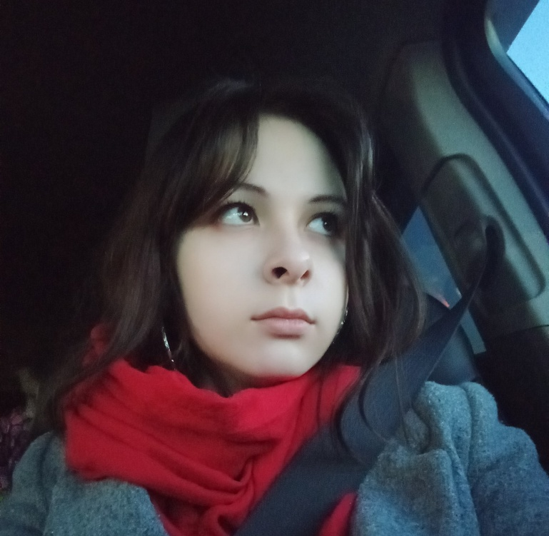
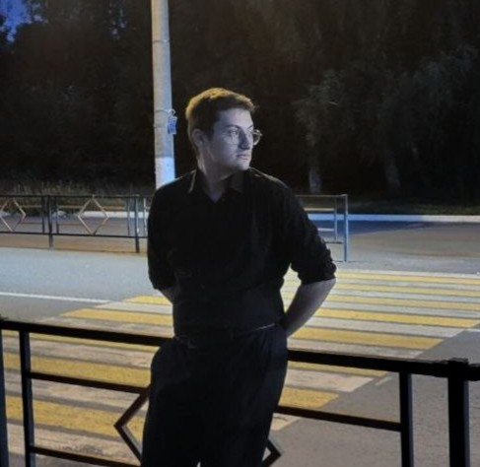
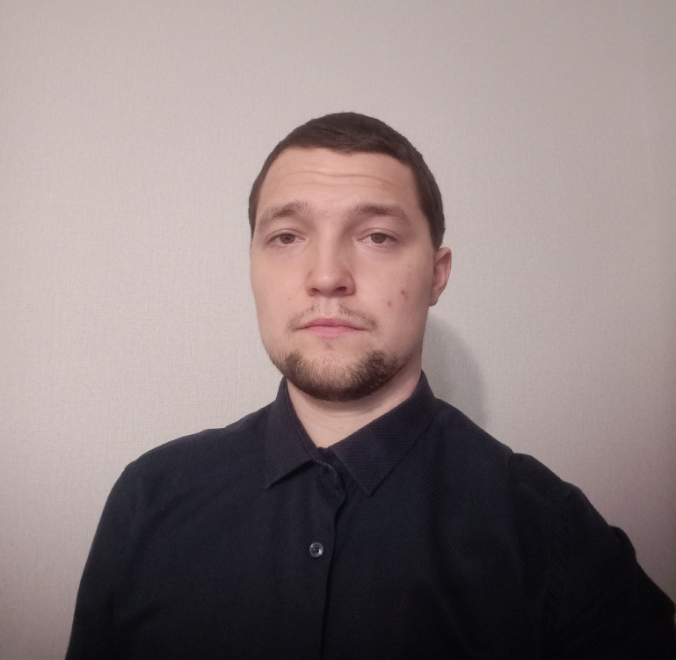
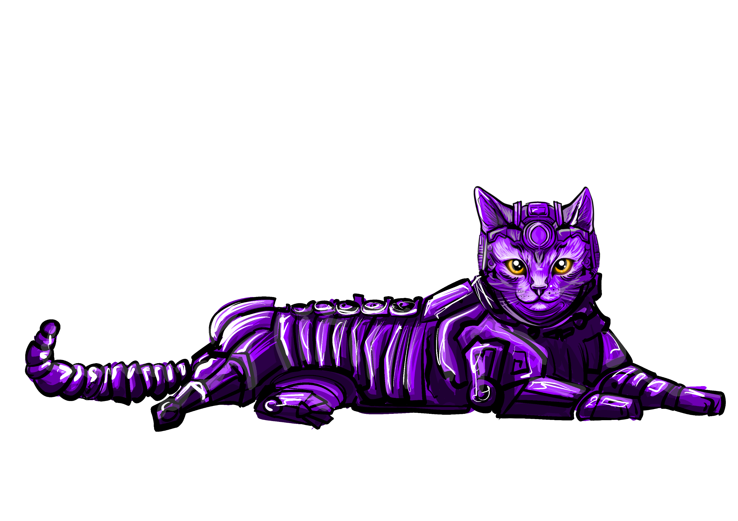
КОМАНДА И ПРОГРЕСС
Ильина Илона Евгеньевна
Лидер проекта
Михайлова Алина Гавриловна Дизайнер, иллюстратор
Тулупов Юрий Владимирович
Маркетолог
Бурцев Роман Олегович
Разработчик

Slide 8
УРОВЕНЬ ГОТОВНОСТИ ТЕХНОЛОГИИ
Текущий уровень: TRL 1–2 (переход с 1 на 2)
Технологическая концепция сформулирована. Разработано примерное описание работы устройства.
Что планируем сделать в акселераторе: Перейти с TRL 2 на TRL 3 — разработать техническое задание, найти инженерного партнёра и собрать первый действующий макет.
Подтверждающие артефакты:
Дизайн-концепция наушников.
Блок-схема диагностики и коррекции.
Что сделано: — Создан дизайн-макет наушников (внешний вид). — Описан принцип работы системы (блок-схема). | Чего пока нет: — Инженерного прототипа. — Работающего DSP-алгоритма в железе. — Клинических испытаний.

Slide 9

ПЛАНЫ РАЗВИТИЯ
Техническое проектирование
1
Разработка схемы, DSP‑алгоритма, выбор компонентов и подготовка инженерного образца.
2
Тестирование и партнёры
Поиск медицинских организаций и сурдологических центров для пилотных испытаний и валидации аудиометрии.
Маркетинг и выход на рынок
3
Участие в конференциях и выставках, запуск продаж через онлайн‑каналы и партнёрства с сетями.

Slide 10
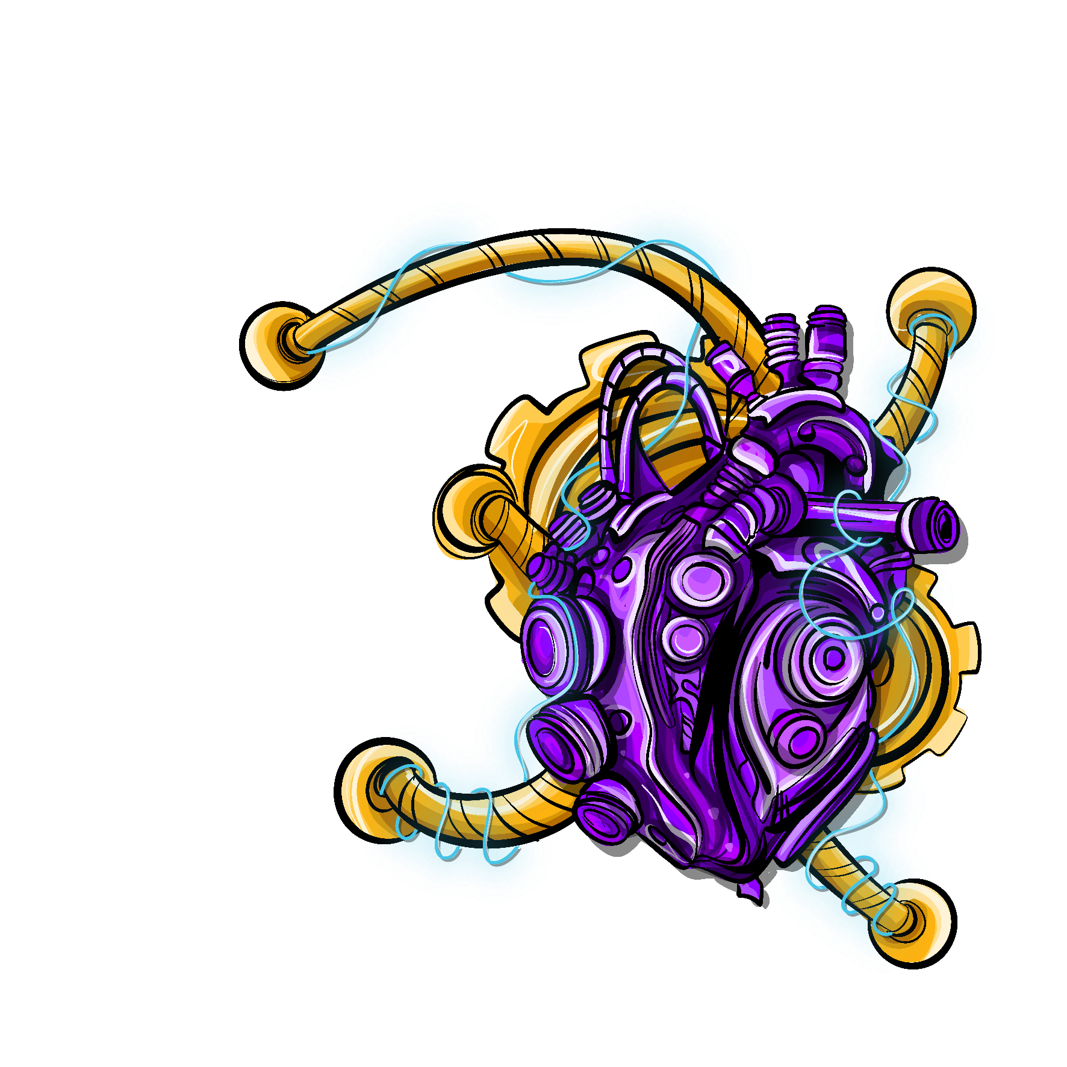
ЗАПРОС
Технический партнёр
Инженер‑схемотехник / DSP‑разработчик, который поможет перевести медицинскую концепцию в техническое задание и собрать первый действующий макет.
Патентная поддержка
Консультация патентоведа по регистрации ПО и алгоритма.

